Slide 1

MilkShare

Slide 2

Problem
Ludzie marnują jedzenie, kupując produkty, które wykorzystują nie do końca
Ludzie marnują czas na robienie zakupów
Ludzie są smutni, bo nie mają składników
Ludzie niszczą środowisko, bo każdy jedzie po zakupy

Slide 3
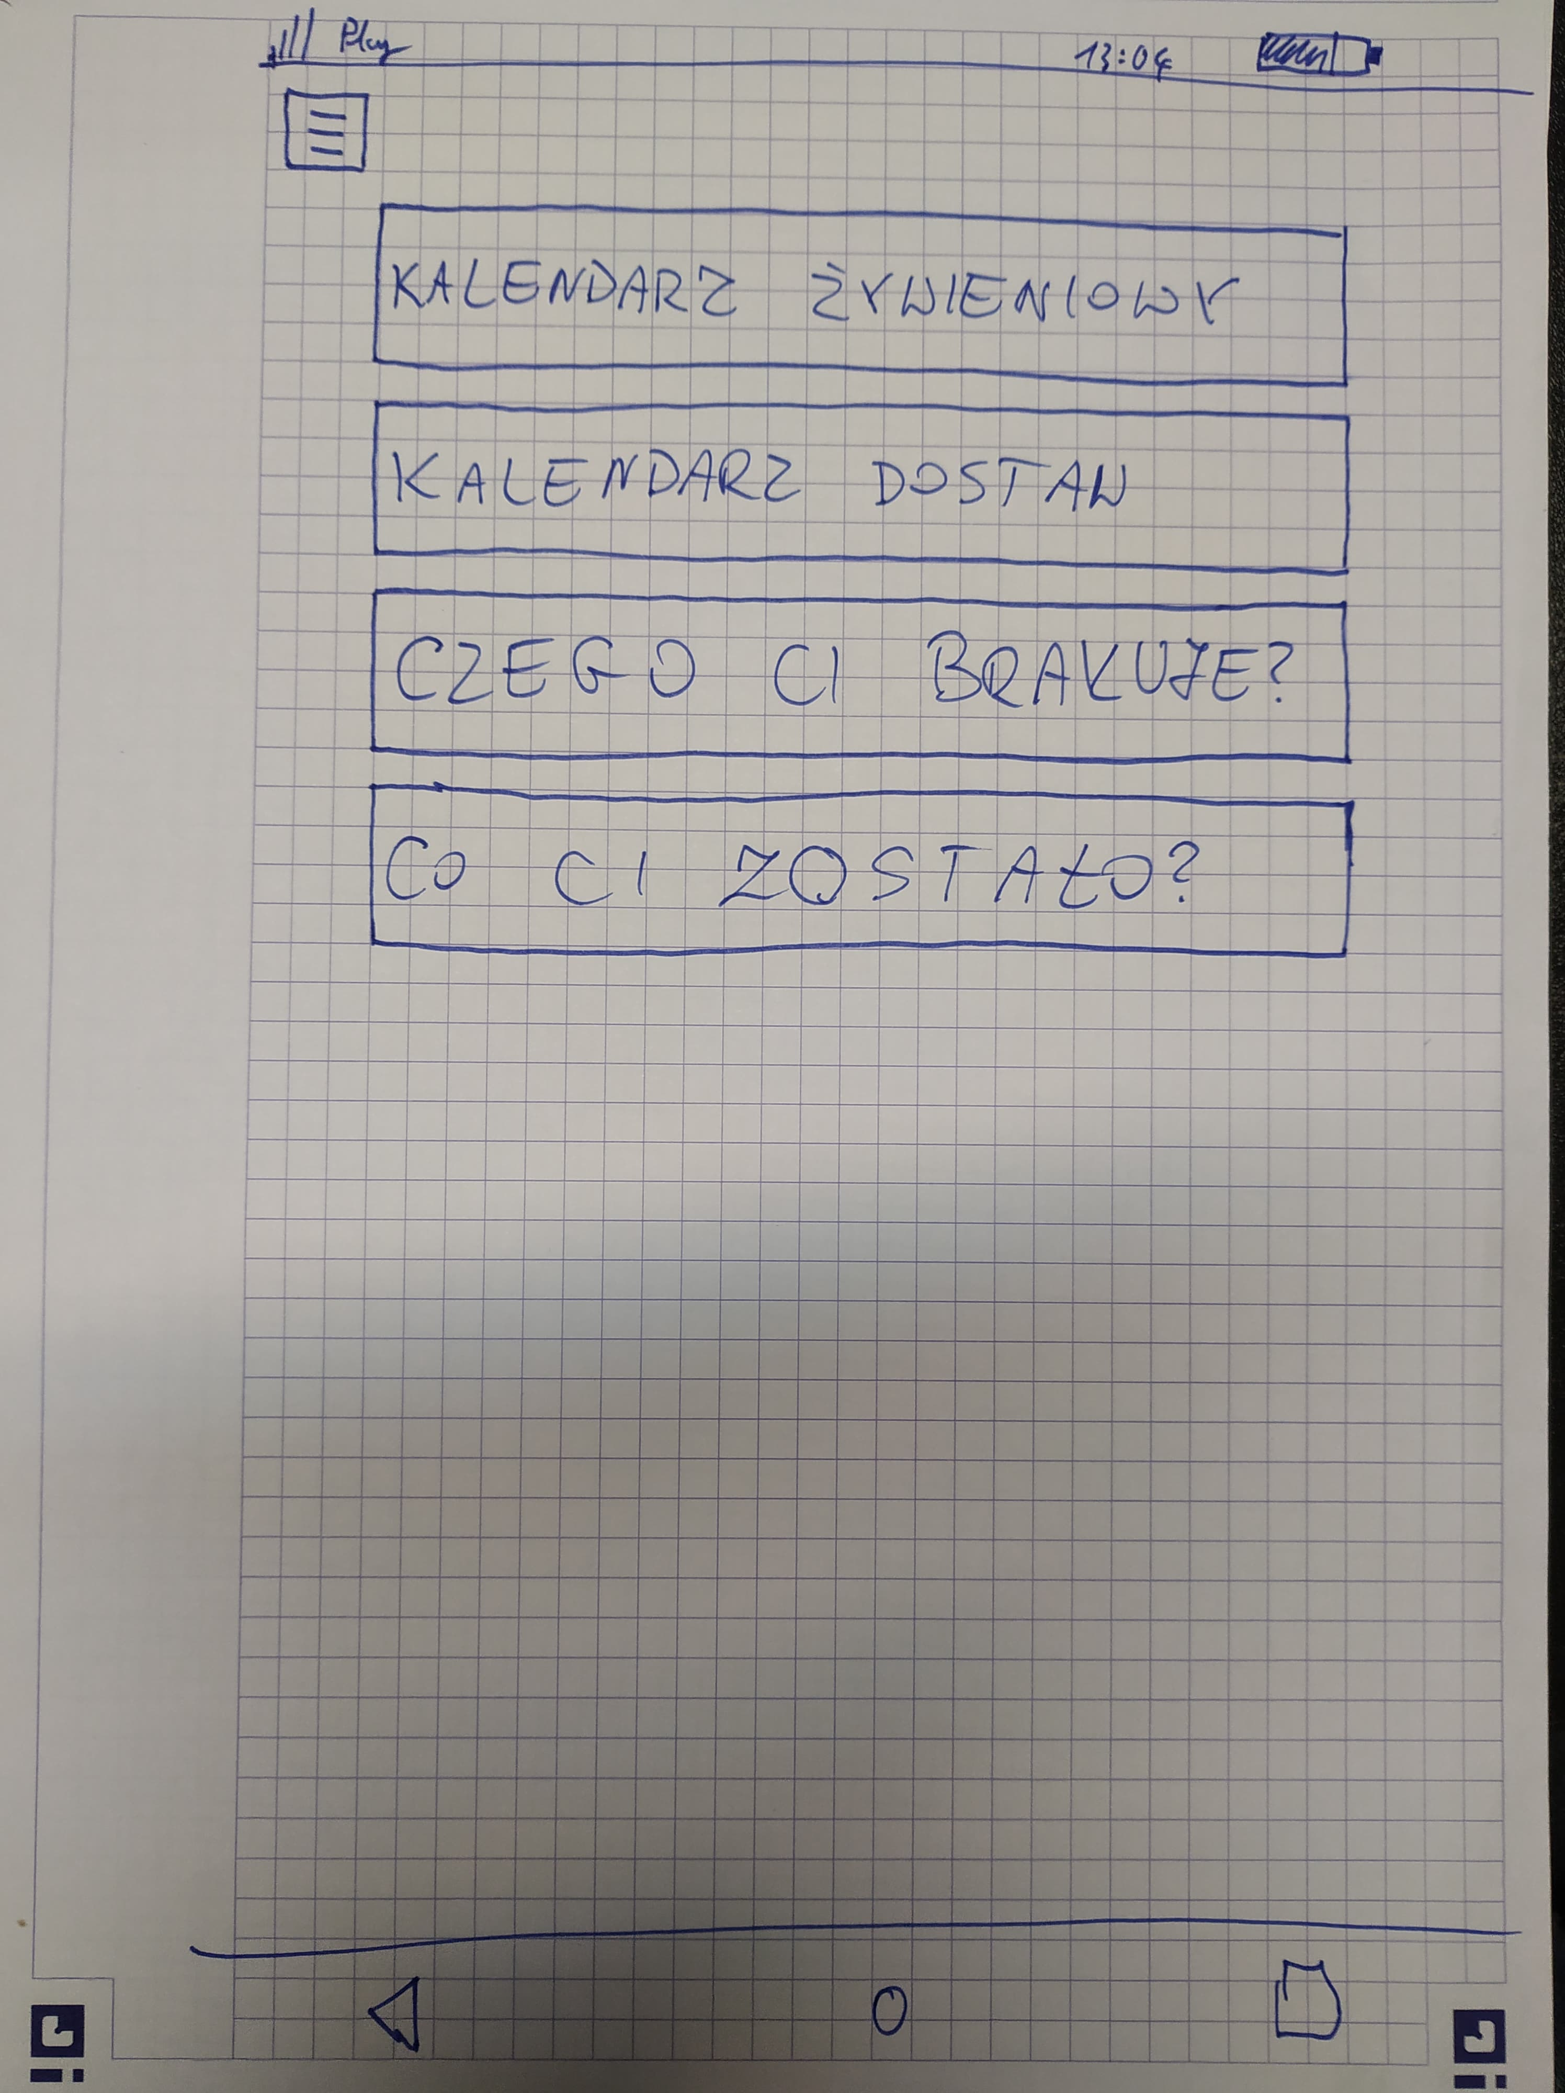
Funkcjonalność
System zarządzania zasobami żywieniowymi w społeczności lokalnej
Połączone, inteligentne lodówki
Zbiorcze dostawy
Wymiana produktów z sąsiadem

Slide 4
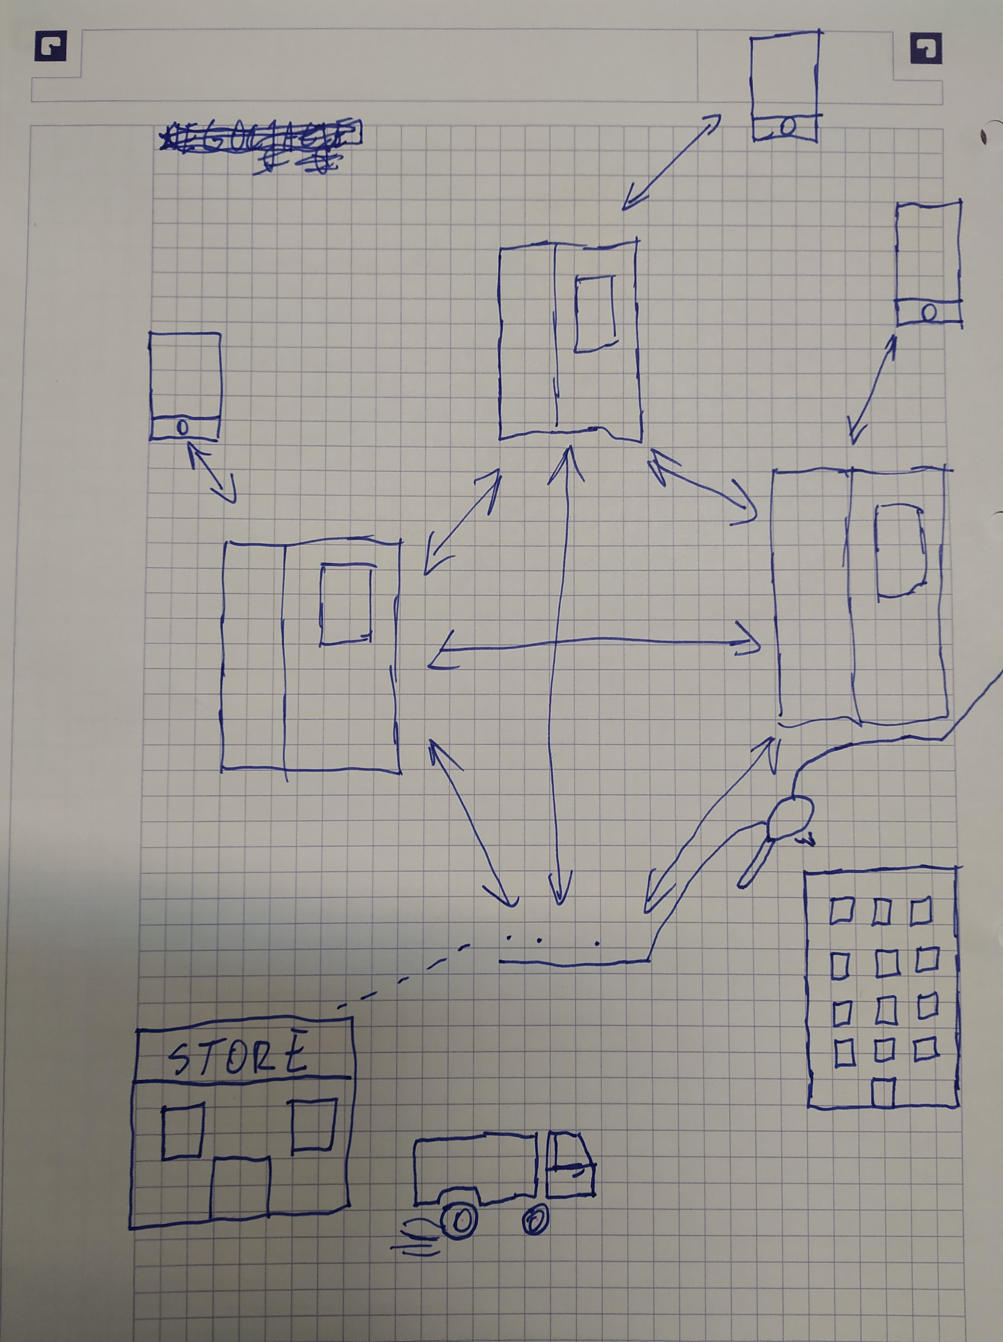
Architektura

Slide 5

Zagrożenia
Rozcieńczanie mleka (oszustwa)
Kto będzie głodny? (niewystarczające zasoby)
Brak paliwa (zagubiona dostawa)
Nieproszeni goście (wiem, kiedy sąsiada nie ma)

Slide 6
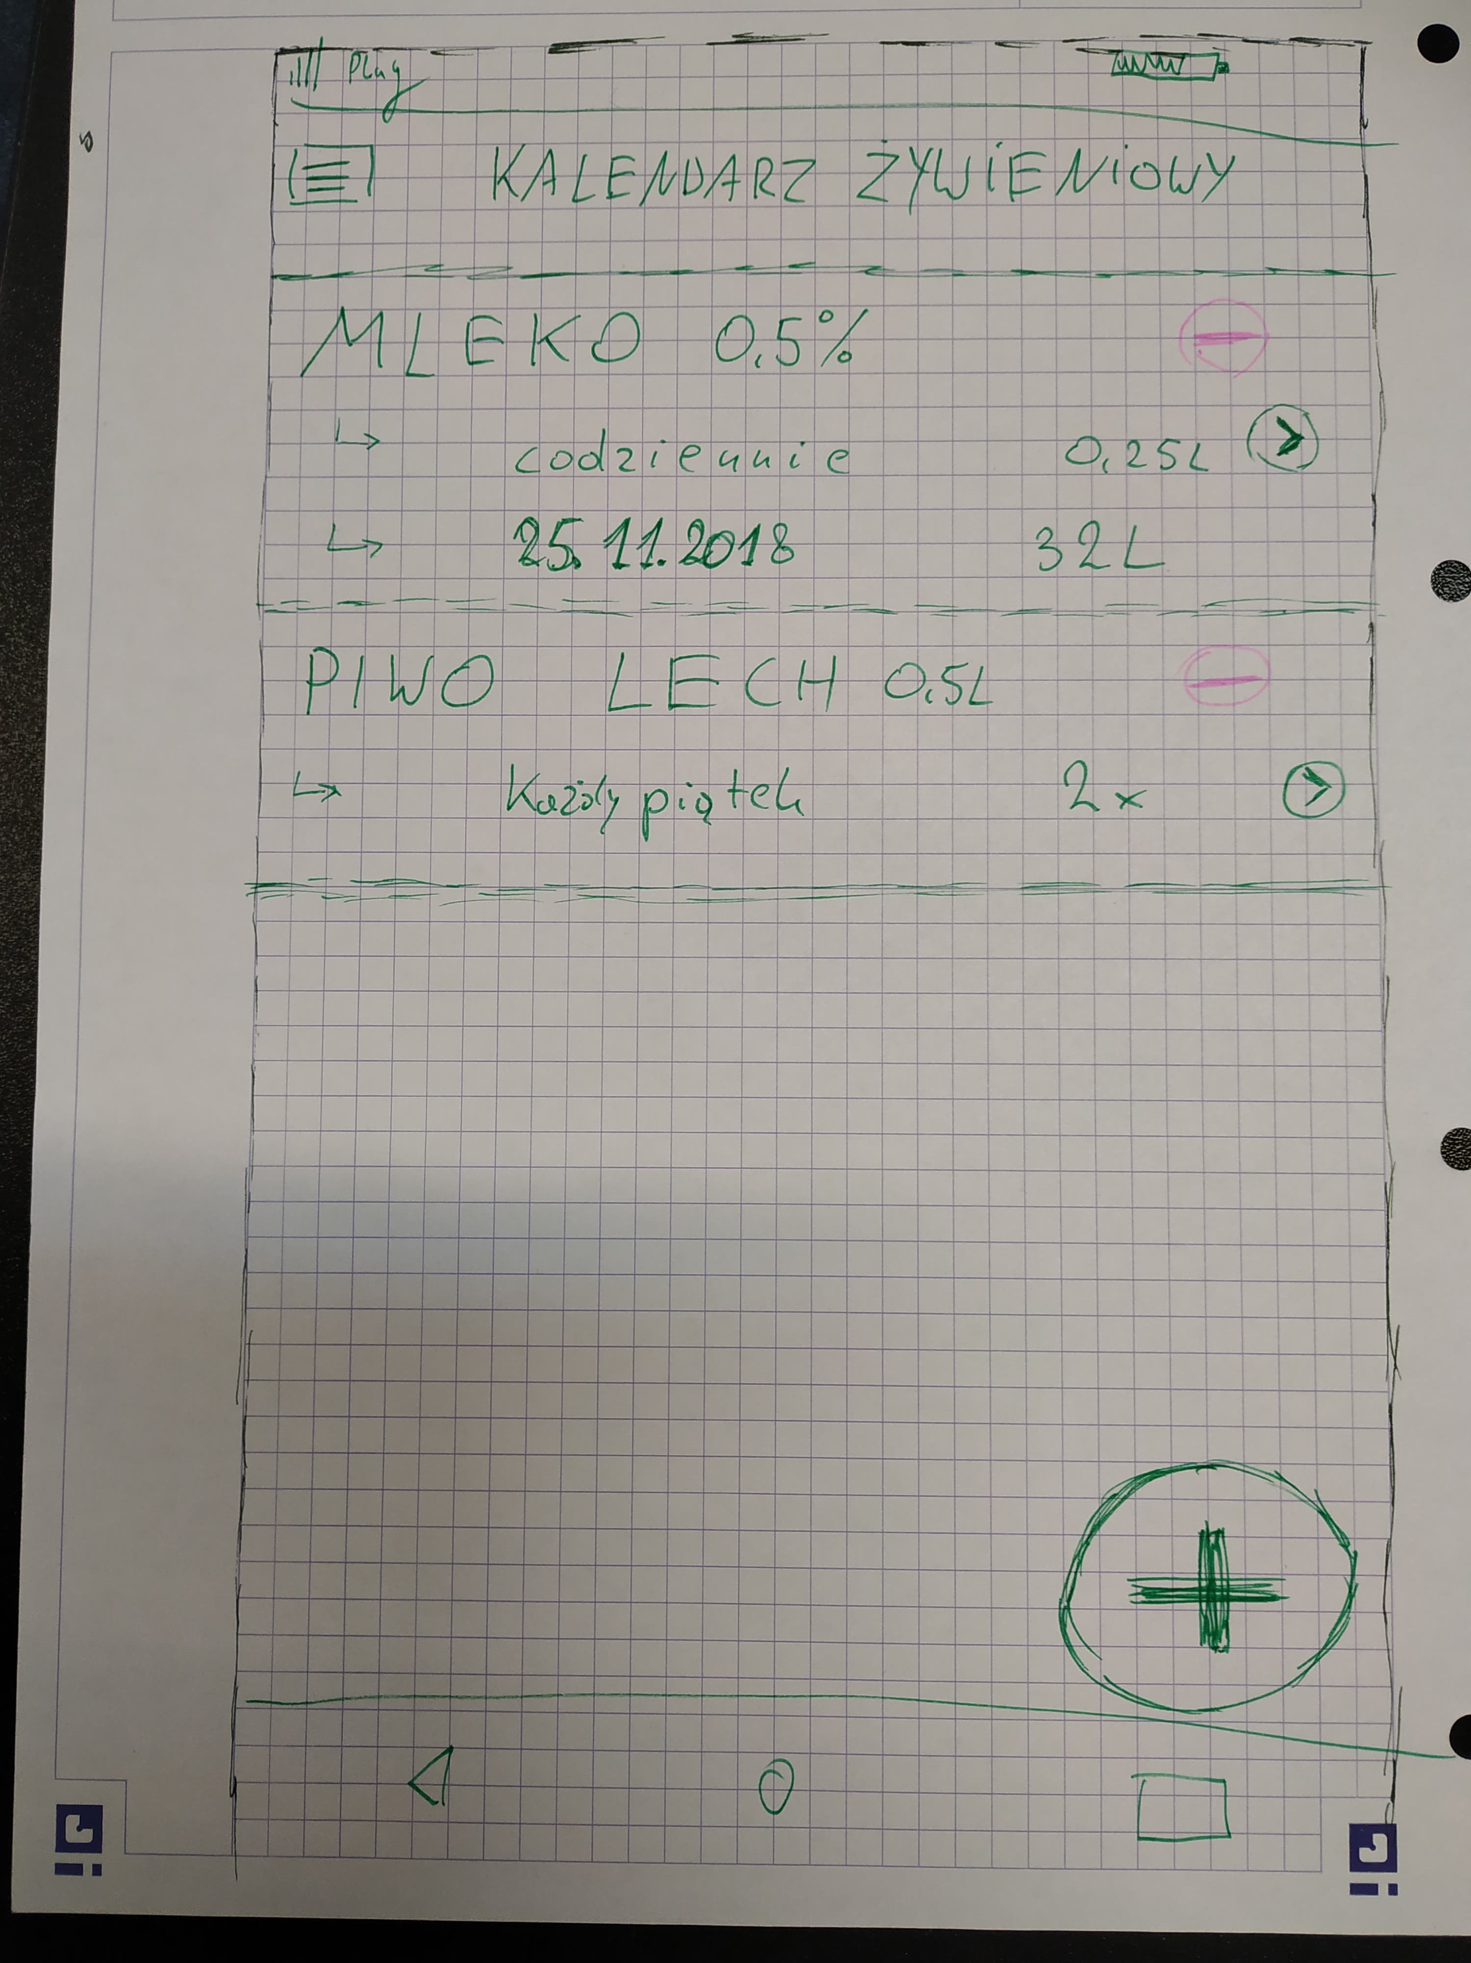
Kalendarz produktów

Slide 7
Opinie
100% ankietowanych chce korzystać z MilkShare
„Fajny pomysł, ale co jak jako jedyny piję mleko, którego nie pije nikt inny w społeczności?”
„Chciałbym mieć możliwość jasnego rozliczania zakupów. Nie chce fundować obiadu sąsiadowi”
„Sugestie dań dla użytkowników, z nadmiarowych produktów w budynku”
„Lodówkomaty na najczęściej wymieniane produkty”

